Slide 1



Благоустройство дворовых и общественных территорий по итогам 1полугодия 2022 года в городе Прокопьевске

Slide 2



«ФОРМИРОВАНИЕ КОМФОРТНОЙ ГОРОДСКОЙ СРЕДЫ» ГОРОДА ПРОКОПЬЕВСКА
Город Прокопьевск принимает активное участие в федеральной программе «Формирование комфортной городской среды» с 2018 года
Данная программа предусматривает выполнение работ по благоустройству дворовых территорий с предоставлением субсидий из федерального, областного, городского бюджетов и долевым участием средств собственников многоквартирных домов
214 дворовых территории
4 общественных территории
Выполнены ремонтные работы: на автомобильных парковках, пешеходных дорожках, внутридомовых проездах, ремонт и обустройство детских площадок, установка скамеек и урн
благоустроено за период действия
данной программы в городе

Slide 3

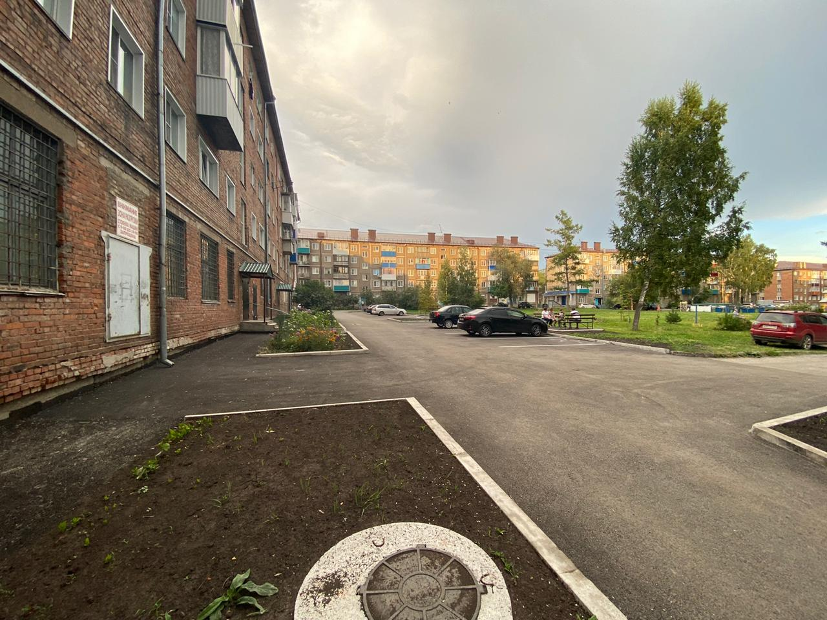
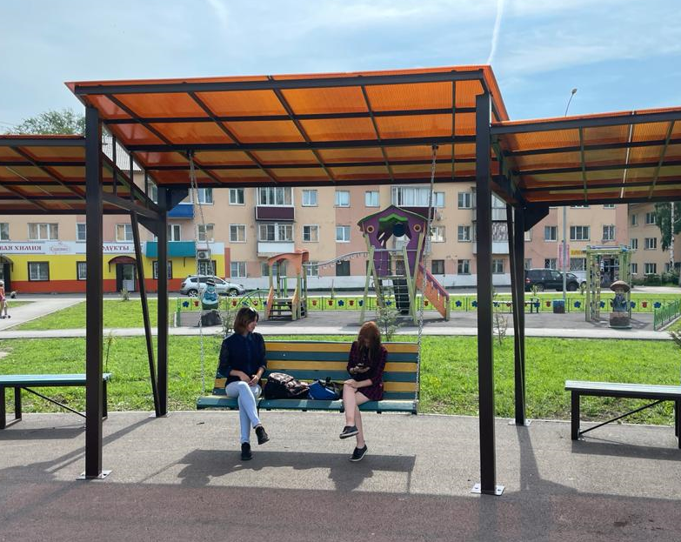
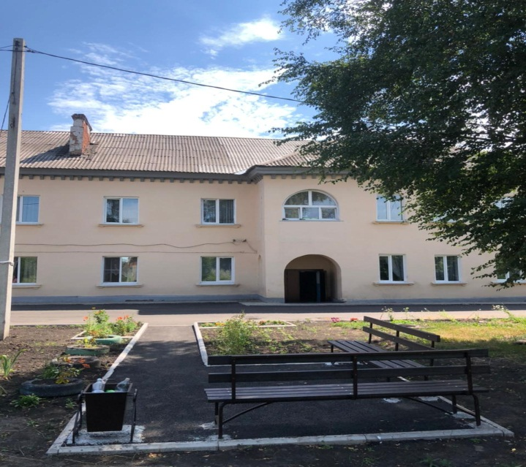
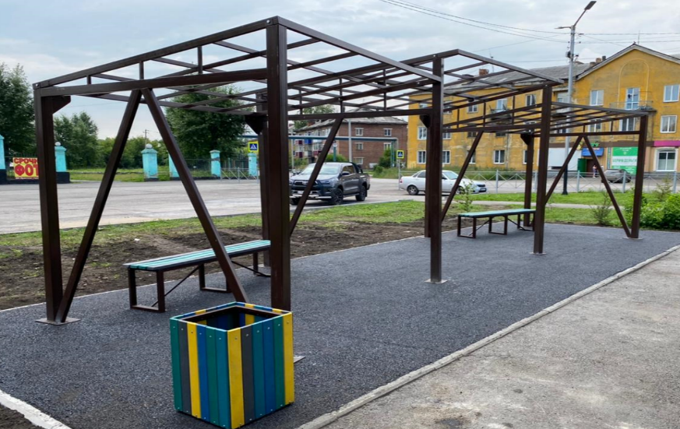
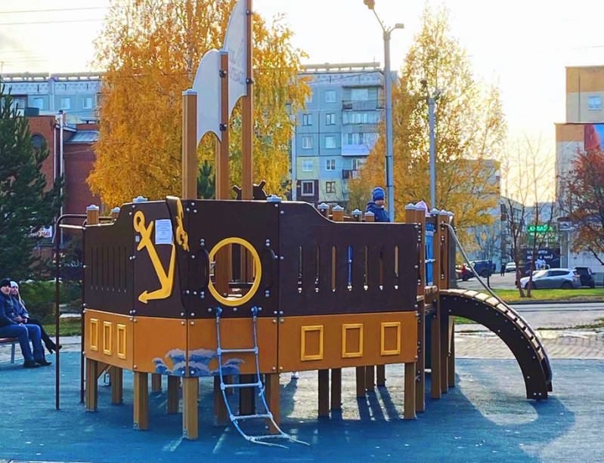
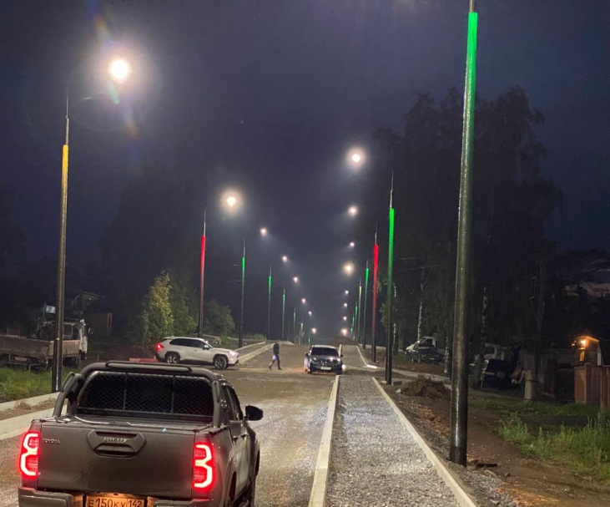
«ФОРМИРОВАНИЕ КОМФОРТНОЙ ГОРОДСКОЙ СРЕДЫ» ГОРОДА ПРОКОПЬЕВСКА

Slide 4


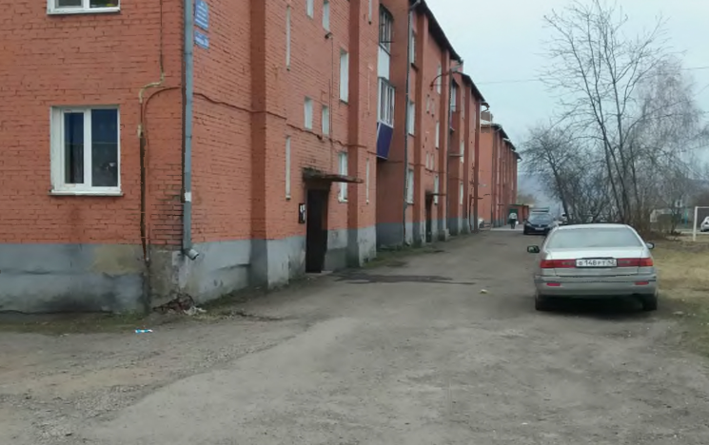
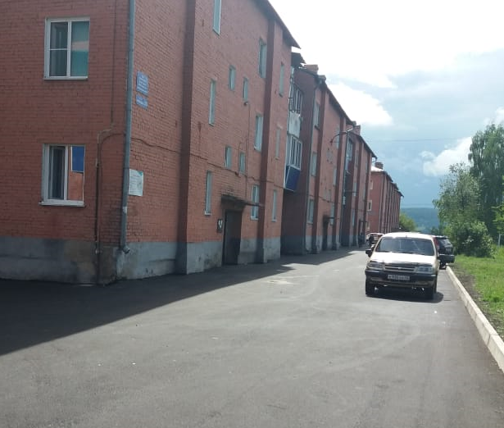
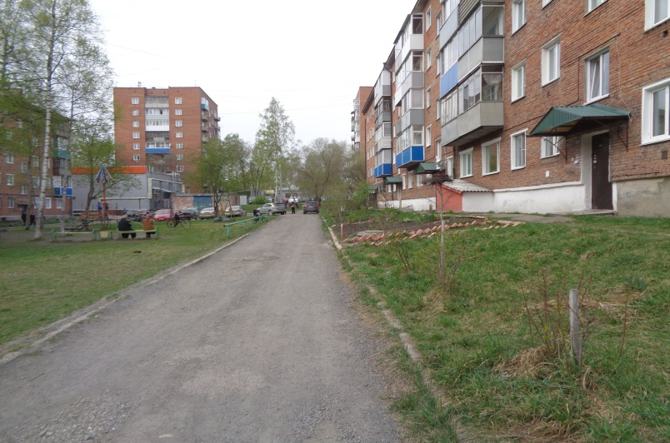
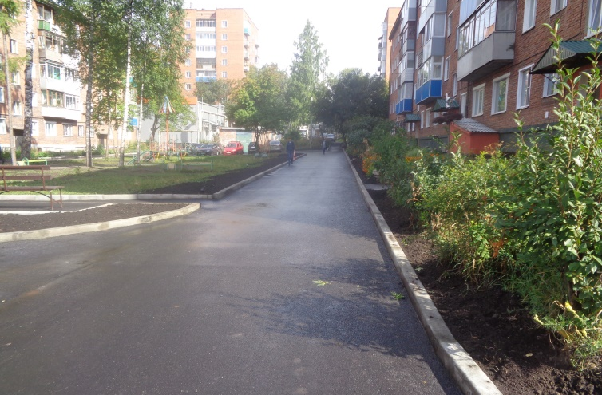
РЕМОНТ ДВОРОВЫХ В 2022 ГОДУ
Запланировано:
51 дворовых территорий
Завершено за 1 полугодие 2022:
- 13 дворовых территорий
10 подрядных организаций
определены в результате конкурсного отбора
ДО
ПОСЛЕ
ДО
68,978 млн руб. - общая стоимость работ, в том числе:
57,263 млн. руб. - федеральный бюджет
1,771 млн. руб. - областной бюджет
4,443 млн. руб. - местный бюджет
5,500 млн. руб. - средства
собственников МКД
ПОСЛЕ

Slide 5
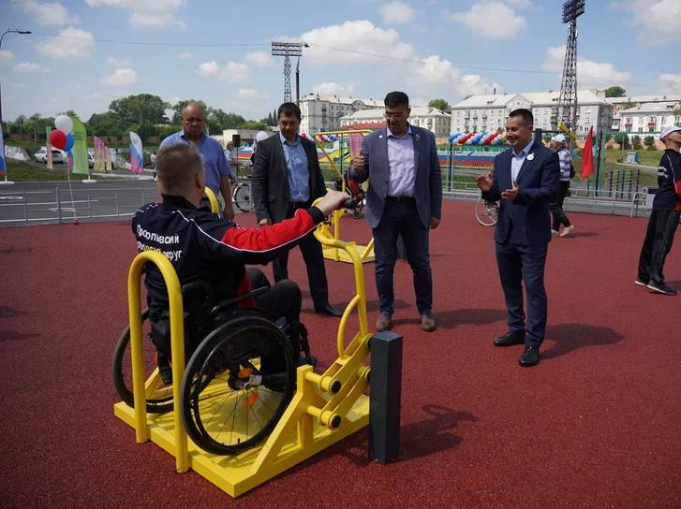
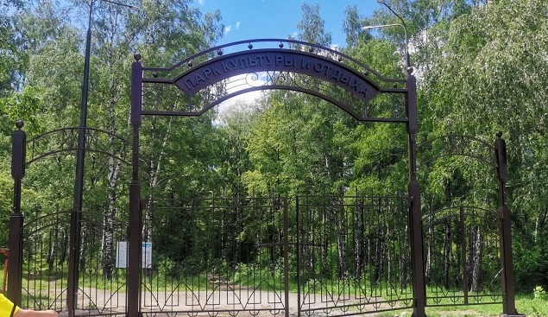
РЕМОНТ ОБЩЕСТВЕННЫХ ТЕРРИТОРИЙ В 2022 ГОДУ
Запланировано:
3 общественных территории
Завершено за 1 полугодие 2022:
- 1 общественная территория
1 подрядная организация
определена в результате конкурсного отбора

Slide 6

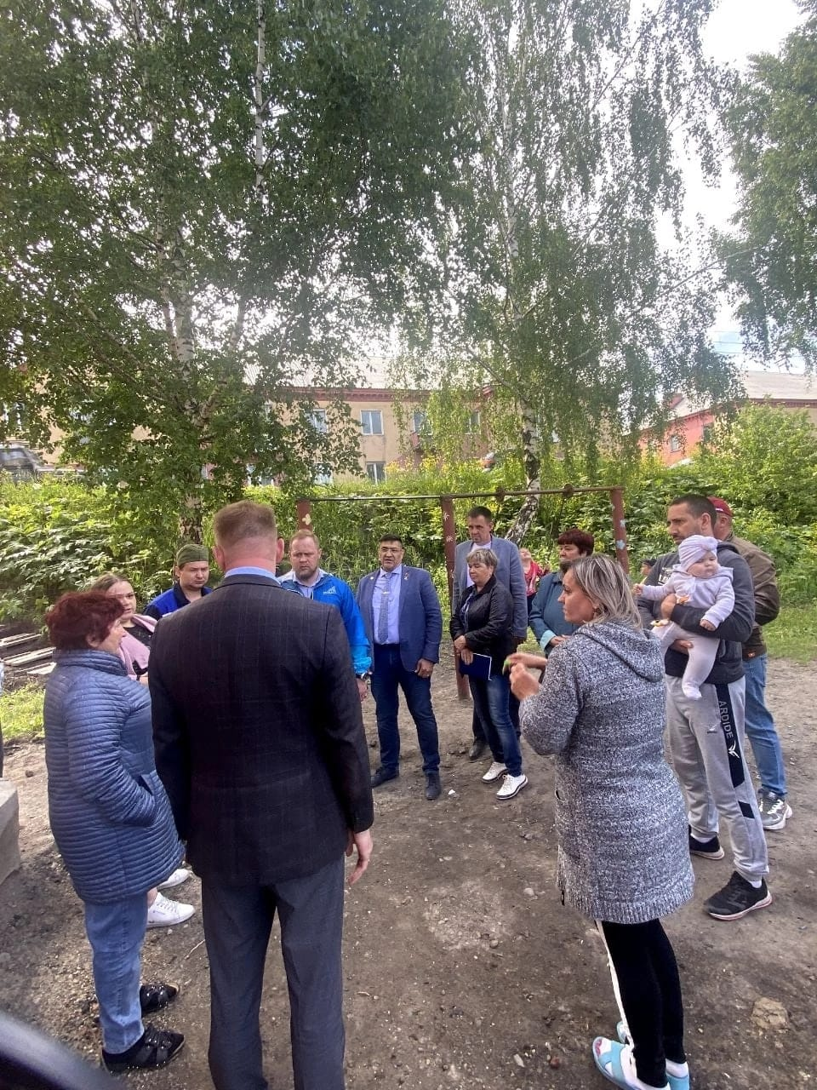
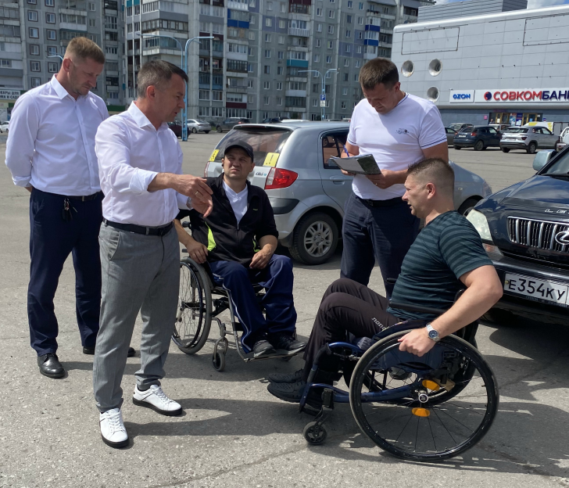
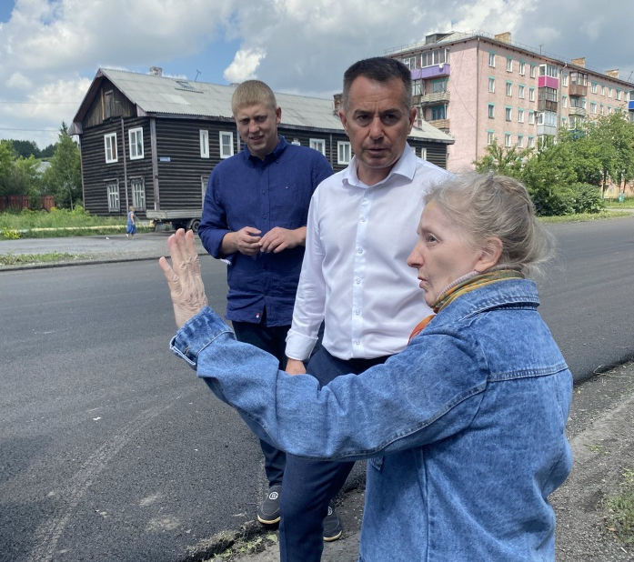
КОНТРОЛЬ ЗА ВЫПОЛНЕНИЕМ РАБОТ
Регулярные встречи с представителями общественных организаций – Общероссийский народный фронт, жителями города позволяют оценить удовлетворенность гражданами исполнением работ по благоустройству, услышать предложения и идеи, и как результат – сделать благоустройство города максимально комфортным и отвечающим всем потребностям разных категорий жителей

Slide 7
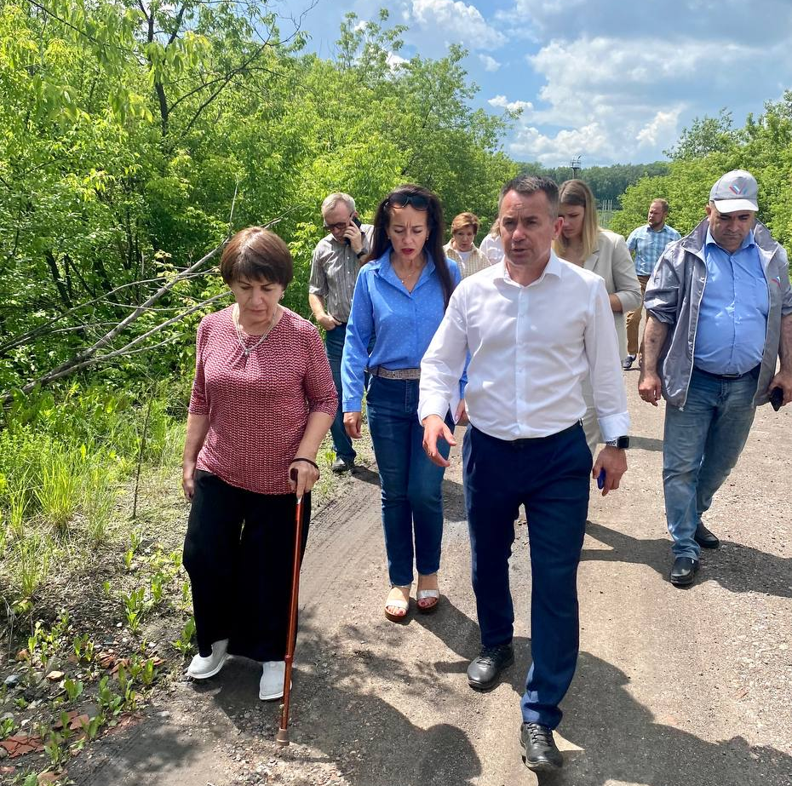
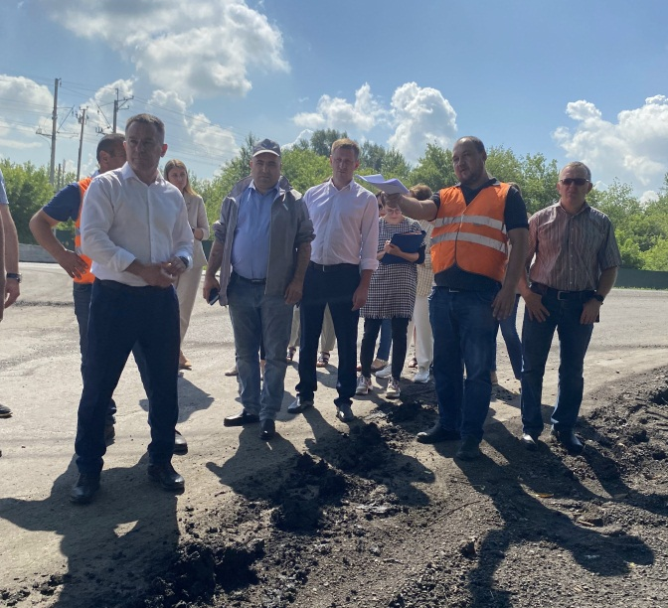
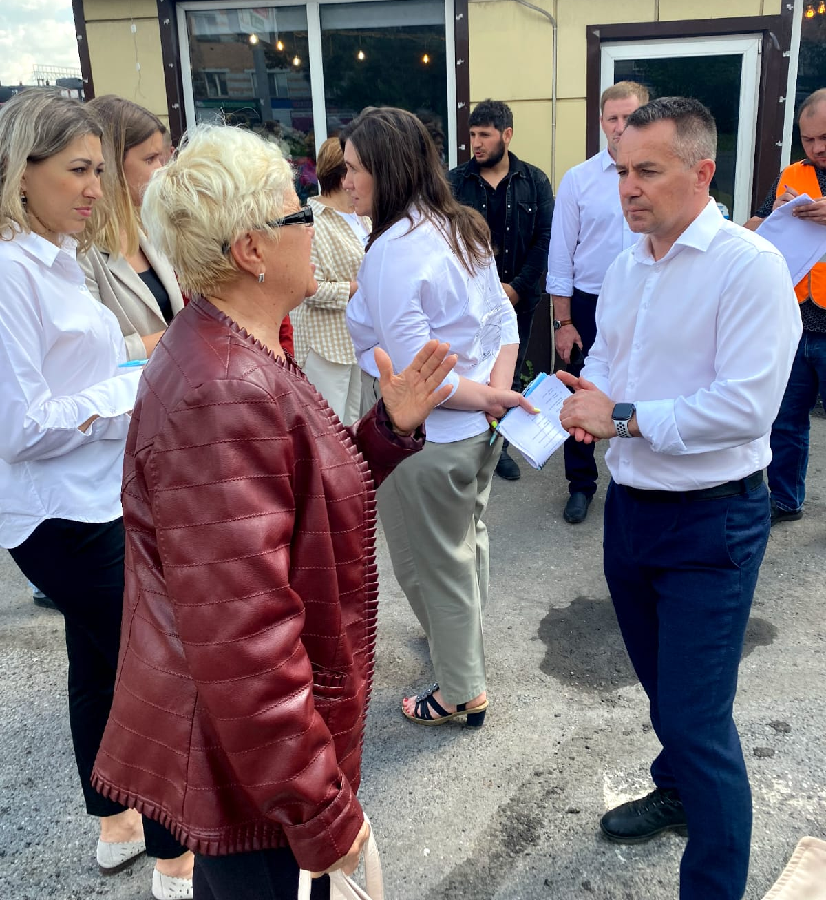
КОНТРОЛЬ ЗА ВЫПОЛНЕНИЕМ РАБОТ
С целью оперативного решения текущих задач и контроля за ходом выполнения ремонтных работ еженедельно проводятся выездные штабы при участии подрядных организаций и всех заинтересованных лиц
Заключен контракт со специализированной организацией ООО «СтройКомлект» на строительный и лабораторный контроль

Slide 8
Спасибо за внимание!

